Slide 1
计算机网络
西安交通大学
计算机科学与技术学院

Slide 2
第六章 数据链路控制
数据链路层概述
帧边界划分方法
差错控制
流量控制
广播信道访问控制
点对点数据链路协议
以太网
无线网络和移动网络
Notes:
在讨论数据链路层的基本概念和协议之前，需要讨论一个问题：为什么要设计数据链路层？
这个问题我们从3个方面来回答：
（1）在原始的物理传输线路上传输数据信号是有差错的，存在一定的误码率；
据（2）设计数据链路层的目的就是如何在有差错的线路上，进行无差错传输。向网络层提供高质量的服务。
（3）从网络参考来看，物理层之上的各层都有改善数据传输质量的要求，数据链路层是重要的一层。
至于“流量控制”，我们在第一章讲OSI分层时重点讲过，流控对于多层都有，只不过是所管辖的范围不同。数据链路层负责相邻结点之间的流量控制，网络层负责源结点到目标结点，传输层负责源端到目的端。

Slide 3
6.1 数据链路层概述
为何设计数据链路层？
在原始的物理传输线路上传输数据信号是有差错的，存在一定的误码率；
设计数据链路层的目的就是如何在有差错的物理层上，进行无差错传输。向网络层提供高质量的服务。
从网络参考模型来看，物理层之上的各层都有改善数据传输质量的要求，数据链路层是重要的一层。

Slide 4
数据链路层定义
ISO关于数据链路层的定义
数据链路层的目的是为了提供功能上和规程上的方法，以便建立、维护和释放网络实体间的数据链路。
链路/物理链路
一条无源的点到点或点到多点的物理线路段
中间没有交换节点，但允许包含信号中继设备
数据链路
物理链路+控制数据传输的通信协议

Slide 5
数据链路层基本功能
数据链路层协议
保障数据能迅速、正确、有效地从发送点到达接收点所采用的控制方式，也被称作数据链路控制规程。
数据链路层提供的基本功能
数据链路管理：链路建立、维护和释放
帧定界（成帧/帧同步）
流量控制
差错控制
数据区分：区分业务数据与控制信息
透明传输
寻址
介质访问控制

Slide 6
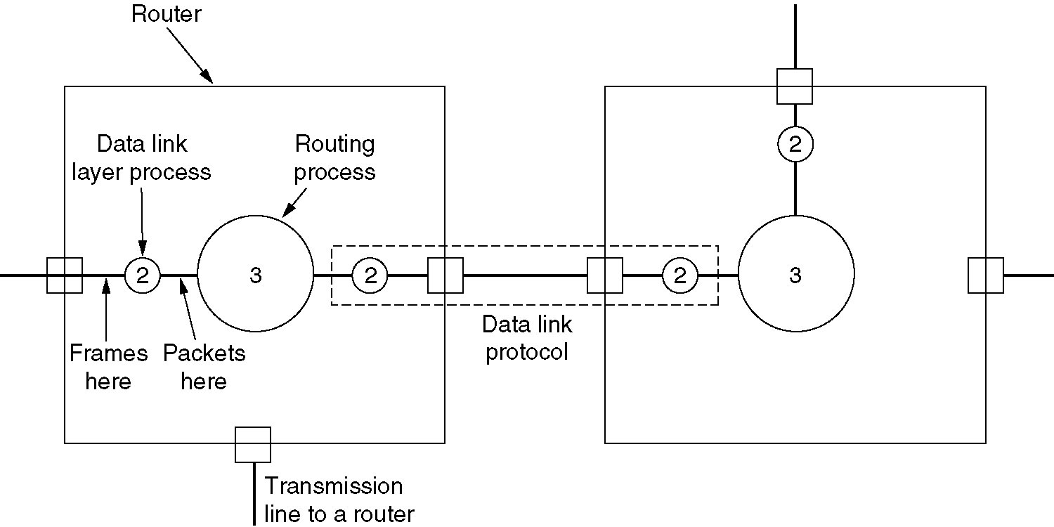
数据链路层位置
帧
分组

Slide 7
6.2 帧边界划分方法
帧边界划分：将比特流分成离散的帧
帧边界划分方法：四种基本方法
1）字符计数法
在帧头中用一个域来表示整个帧的字符个数
缺点：若计数出错，对本帧和后面的帧有影响。
因此很少采用。
5
5
5
3
4
3
2
2
4
5
2
1
3
5
5

Slide 8
帧边界划分方法
2）首尾界符法
用DLE STX标示帧的开始
用DLE ETX标示帧的结束
用DLE DLE标示传送数据信息中的DLE
例如：信息DLE STX A DLE B DLE ETX在网络中传送时表示为：DLE STX DLE DLE STX A DLE DLE B DLE DLE ETX DLE ETX
缺点：局限于8位字符和ASCII字符传送，使用面不宽。
Notes:
局限于8位字符和ASCII字符传送是指接发双方必须有相同的字符集。

Slide 9
帧边界划分方法
3）首尾标志法
帧的起始和结束都用一个特殊的位串“01111110”，称为标记(flag)
“0”比特插入删除技术，在传送的数据信息中每遇到5个连续的1在其后加0
例如：0110111111011111001在网络中传送时表示为： 0111111001101111101011111000101111110

Slide 10
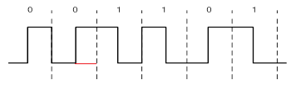
帧边界划分方法
4）物理层编码违例法
只适用于物理层编码有冗余的网络，如曼彻斯特编码
注意：在很多数据链路协议中，使用字符计数法和一种其它方法的组合。

Slide 11
6.3 差错控制
差错产生的原因及分类
随机噪声引发：信道的电气特性引起信号幅度、频率、相位的畸变，导致随机性差错；
冲击噪声引发：闪电、大功率电机的启停等，导致突发性差错。
数据链路层出错情况
帧出错：数据帧
帧丢失：数据帧、应答帧

Slide 12
差错控制方法
差错控制的目的
保证帧正确送交上层。在接收方能够判断接收的数据是否正确，若错误还可能要恢复错误。
基本策略：数据码元+冗余码元
常用差错控制方法
检错反馈重发
自动纠错
混合方式
Notes:
检错反馈重发
该方法又称作自动请求重发（ARQ –Automatic Repeat Request），出错后通过发送方重发来恢复差错。
自动纠错
该方法又称作前向纠错（FEC- Forward Error Control），由接收端自动恢复差错。
混合方式（Hybrid FEC一ARQ）
少量纠错在接收端自动纠正，差错较严重，超出自行纠正能力时，就向发信端发出询问信号，要求重发。

Slide 13
纠错码和检错码
码字
一个帧包括m个数据位，r个校验位/冗余位，称为n 位码字（n=m+r）。
纠错码error-correcting code
加入足够多冗余位，使接收方不仅知道有差错发生，并知道哪些位发生差错。
检错码 error-detecting code
加入少量冗余位，使接收方仅知道有差错发生，但不知道什么位置出错
若要保障正确性传输，还需要使用请求重发机制
Notes:
提问：同学思考一下，采用什么方法可以进行差错控制，或检错和纠错？
启发：一种很简单的思路是每个数据单元都发送两次或更多，因为在两次传输的数据中具有完全相同的比特出错率是很小的。
但是这样带来的一个明显的缺点是传输时间加倍，还要进行数据对比，占有时间和资源。那么，设想可不可以在原始数据中增加一些冗余位，来帮助接受方知道差错存在或甚至纠错。可想而知，纠错肯定比检错所需的冗余位要多。

Slide 14
海明码
海明距离
两个码字的海明距离：两个码字不相同位的个数。
例：0000000010与0000011111的海明距离？
编码方案的海明距离：编码方案中任意两个码字海明距离的最小值。
海明定理
为检测d位错，编码方案的海明距离应至少为d+1； 当发生d位错时，不会由一种合法编码变为另一种合法编码。
为纠正d位错，编码方案的海明距离应至少为2d+1；
当发生d位错时，出错编码仍然最接近于原始的正确编码。
4
Notes:
首先要明确海明距离就是标识码的差异，码之间的差异越大，一旦出错就会由有效码转换为无效码，但有最接近的码，越容易发现和就近还原。
需要给学生详细讲解为什么是d+1,2d+1?前提：发收方应拥有共同的有效编码集。
编码方案的海明距离应至少为d+1，意味着需要d+1位变化才能将一个有效码字转换为另一个有效码字； 而当发生d位错时，不会由一种合法编码变为另一种合法编码。当接收方收到一个无效码时认为传输差错。
编码方案的海明距离应至少为2d+1；当发生d位错时，出错编码仍然最接近于原始的正确编码，这时认为可以通过还原为最接近的码而实现纠错。
注意：是至少......
举例说明，而不是证明
检错：例如奇偶校验，d＝1
纠错：见书p138
注意区分编码与编码方案的海明举例是不一样的。

Slide 15
奇偶校验码
在数据后填加一个奇偶位（parity bit）
例：使用偶校验（“1”的个数为偶数）
10110101 ——> 101101011
10110001 ——> 101100010
若接收方收到的字节奇偶结果不正确，就可以知道传输中发生了错误。
奇偶校验码因校验能力低而难以适用于块数据传输。
垂直水平奇偶校验码（纵横奇偶校验码、方阵码）：奇偶校验码的改进，提高了检错能力。

Slide 16
循环冗余校验码 (CRC)
循环冗余码（CRC码，多项式编码）
二进制位串的多项式表示
例程：110001 表示成多项式 x⁵ + x⁴ + 1
生成多项式G(x)
发方、收方事前约定；
生成多项式的最高位和最低位必须为1
生成多项式必须比传输信息对应的多项式短。
CRC校验过程
CRC码（即校验和）加在帧尾，使带CRC码的多项式能被G(x)除尽；接收方接收时，用G(x)去除它，若有余数，则传输出错。

Slide 17
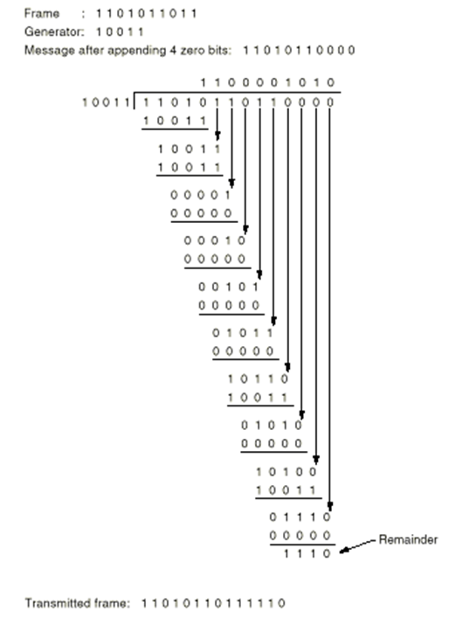
执行异
或运算

Slide 18
CRC码特征
标准化，四个多项式已成为国际标准
CRC-12 = x¹² + x¹¹ + x³ + x² + x + 1
CRC-16 = x¹⁶ + x¹⁵ + x² + 1
CRC-CCITT = x¹⁶ + x¹² + x⁵ + 1
CRC-32=X³²+X²⁶+X²³+X²²+X¹⁶+X¹²+X¹¹+X¹⁰+X⁸+X⁷+X⁵+X⁴+X²+X+1
无差错接受数据帧
凡是接受的数据帧能以非常接近于1的概率认为这些帧在传输过程中没有产生差错
CRC不能检测出所有的差错
硬件实现CRC校验

Slide 19
检验和(checksum)算法
检验字段初值置0；
数据拆分成与检验字段等长的分片，不足部分补0；
将所有分片执行1的补码和运算，累加结果再取反就是校验和；
计算结果置入检验字段；
接收段执行相同的过程，计算的校验和为0表示正确；
适用于高层协议，如IP、TCP、UDP等；
Notes:
填充的0仅参与计算，不参与传输；
检验字段自身不参与计算；常见分片长度：8位、16位和32位。

Slide 20
6.4 流量控制
流量控制目标
控制发送方的数据发送能力，使之不能超过接收方的数据接收能力。
流量控制常用方法
停等协议（简单）
滑动窗口协议（复杂）

Slide 21
单工停等协议（理想情况）
假设
单工传输
发送方无休止工作（要发送的信息无限多）；
接收方无休止工作（缓冲区无限大）；
发送数据的速率低于接收数据的速率；
通信线路（信道）不损坏或丢失信息帧（无错）。
工作过程
发送程序 取数据，构成帧，发送帧；
接收程序 等待，接收帧，送数据给高层。

Slide 22
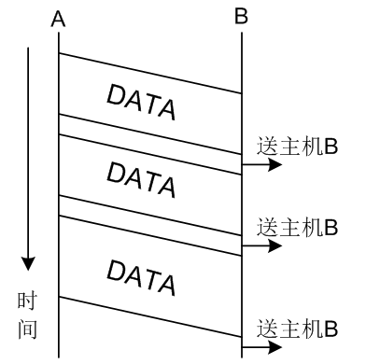
单工停等协议（理想情况）

Slide 23
单工停等协议（流量控制）
增加约束条件
发送能力大于接收能力，接收方不能无休止接收。
例如：缓冲区数量有限，接收速率比发送速率低等。
解决办法：
接收方每收到一个帧，给发送方回送应答。发送方收到应答前不发送后续帧。
工作过程
发送程序 取数据，成帧，发送帧，等待应答帧；
接收程序 等待，接收帧，数据送高层，发送应答帧。

Slide 24
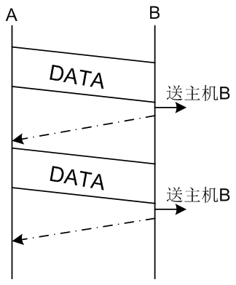
单工停等协议（流量控制）

Slide 25
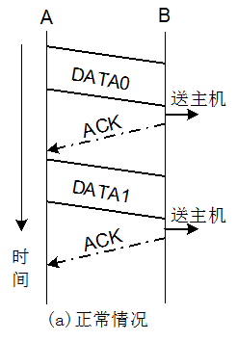
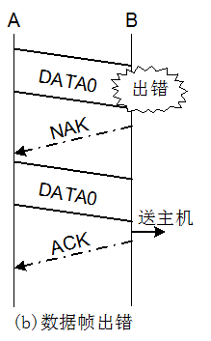
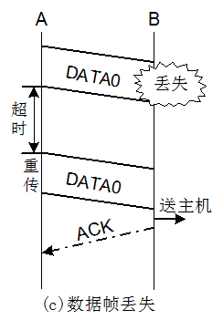
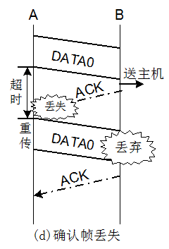
数据帧在链路上传输情况

Slide 26
单工停等协议（差错情况）
增加约束条件：信道有差错，数据帧可能损坏或丢失。
解决方法
常使用正向应答+重发机制来解决差错控制。
数据序号采用循环序号机制。
应答方式
单帧应答：应答序号为某一个正确帧的序号
成批应答：应答序号为下一个期望接收的序号
附载应答：把应答帧的序号加在数据帧中一并发送，以提高效率。

Slide 27
差错情况下单工停等协议示意图
网络层取数，成帧
N
帧到否
发送帧
Y
发送帧
Y
重复否
丢弃
N
N
Y
应答到否
丢弃
正确否
N
Y
Y
应答帧
接收帧，送网络层
超时否
N
发应答
定时器

Slide 28
连续ARQ协议
工作原理
连续ARQ协议是指不需要收到应答帧就可连续不断的发后续的帧，克服停等ARQ协议效率低下问题。
帧出错后处理策略：传输资源与存储资源博弈
全部重传ARQ
当一帧出错时，需重传出错帧及之后的所有帧；
接收方的缓冲区数量只需要一个。
选择重传ARQ
当一帧出错时，只重传出错帧；
接收方的缓冲区数量足够多。

Slide 29
全部重传ARQ协议工作原理

Slide 30
滑动窗口协议
滑动窗口协议是对连续ARQ协议的改进，它能够控制已发送但未确认的数据帧的个数（滑动窗口的大小），需要发送窗口与接收窗口配合工作。
发送窗口
窗口大小（ W_{T} ）：没有收到接收方确认信息的情况下发送方最多可以发送的帧个数
窗口内的帧类型
已发送帧（未收到确认）
允许发送帧（尚未发送的帧）

Slide 31
发送窗口

Slide 32
接收窗口
接收窗口
窗口大小（ W_{R} ）：允许连续接收未处理帧的个数
控制哪些帧可以接收，哪些帧不可以接收
当到达的数据帧的序号与接收窗口的序号一致时才能接收该帧

Slide 33
接收窗口

Slide 34
窗口大小与序号关系
全部重传ARQ协议
W_{T} >W_{R} ，W_{R} =1
W_{T} ≤ 2^{n}-1
选择性重传ARQ协议
W_{T} = W_{R}
W_{T} ≤ 2^{n-1}

Slide 35
6.5 广播信道访问控制
按信道连接方式网络分类
使用点到点信道的网络，广域网主导
使用广播信道（多路访问信道，随机访问信道）的网络，局域网主导
广播信道网络：如何解决信道争用
解决广播信道争用的协议称为介质访问控制协议 （MAC—Medium Access Control），是数据链路层协议的重要部分。

Slide 36
信道静态分配策略
静态分配的基本思想是将信道资源平均分配给每个要参与通信的用户。
频分多路复用 FDM（波分复用WDM）：将频带平均分配给每个要参与通信的用户；
时分多路复用 TDM：让每个用户拥有固定的信道传送时槽。
优点：适合于用户较少，数目基本固定，各用户的通信量都较大的情况。
缺点：无法灵活适应站点数及其通信量的变化。

Slide 37
信道动态分配策略
信道动态分配策略是根据当前对信道请求的情况动态协调各用户对信道的使用权。
动态分配策略分类
无冲突协议：令牌协议
冲突协议：ALOHA协议、CSMA协议

Slide 38
令牌协议
网络中流转着唯一的被称为“令牌”的控制帧。节点要发送数据必须先截获令牌，令牌的唯一性避免了冲突。

Slide 39
ALOHA协议
ALOHA协议用于解决信道的动态分配问题，基本思想可用于任何无协调关系的用户争用单一共享资源使用权的系统。
分类：纯ALOHA协议和时间片ALOHA协议
纯ALOHA协议（连续ALOHA协议）
基本思想：用户有数据要发送时，可以直接发至信道；然后监听信道看是否产生冲突，若产生冲突，则等待一段随机时间重传。
时间片ALOHA协议（离散ALOHA协议）
基本思想：把信道时间分成离散的时间片，片长为最大帧所需的发送时间。每个节点只能在时间片开始时才允许发送。之后过程与纯ALOHA协议相同。
Notes:
Aloha协议或称Aloha技术、Aloha网，是世界上最早的无线电计算机通信网。它是1968年美国夏威夷大学的一项研究计划的名字。由该校Norman Amramson等人为他们的地面无线分组网设计的。70年代初研制成功一种使用无线广播技术的分组交换计算机网络，也是最早最基本的无线数据通信协议。
取名Aloha，是夏威夷人表示致意的问候语，这项研究计划的目的是要解决夏威夷群岛之间的通信问题。Aloha网络可以使分散在各岛的多个用户通过无线电信道来使用中心计算机，从而实现一点到多点的数据通信。 由此可见，ALOHA采用的是一种随机接入的信道访问方式。

Slide 40
时间片ALOHA协议的发送过程

Slide 41
载波监听多路访问协议CSMA
载波监听（Carrier Sense）
站点在为发送帧而访问传输信道之前，首先监听信道有无载波，若有载波，说明已有用户在使用信道，则不发送帧以避免冲突。
多路访问（Multiple Access）
多个用户共用一条信道
载波侦听多路访问CSMA
（Carrier Sense Multiple Access）

Slide 42
1-坚持式CSMA
工作流程
若节点有数据发送，先监听信道；
若节点发现信道空闲，则发送数据；
若信道忙，则继续监听直至发现信道变成空闲，然后完成数据发送；
性能特点
优点：减少了信道空闲时间；
缺点：增加了发生冲突的概率；
广播延迟对协议性能的影响：广播延迟越大，发生冲突的可能性越大，协议性能越差；

Slide 43
非坚持型CSMA
工作流程
若节点有数据发送，先监听信道；
若节点发现信道空闲，则发送；
若信道忙，等待一随机时间，然后重新开始发送过程；
性能
优点：减少了冲突的概率；
缺点：增加了信道空闲时间，数据发送延迟增大；
信道效率比 1-坚持CSMA高，传输延迟比 1-坚持CSMA大。

Slide 44
p-坚持型CSMA
适用于时槽（时间分片）信道
工作流程
若节点有数据发送，先监听信道；
若节点发现信道空闲，则以概率p发送数据，以概率1- p 延迟至下一个时槽发送。若下一个时槽仍空闲，重复此过程；
若信道忙，则等待下一个时槽，重新开始发送过程；

Slide 45
带冲突检测的载波监听多路访问协议
引入冲突检测原因
当两个帧传输发生冲突时，两个被损坏帧继续传送毫无意义，对于有限的信道来讲，这是很大的资源浪费。如果节点边发送边监听，并在监听到冲突之后立即停止发送，可以提高信道的利用率。
CD——Collision Detection
CSMA/CD工作流程
节点使用CSMA协议进行数据发送；
在发送期间如果检测到冲突，立即终止发送，并发出一个瞬间干扰信号，使所有的节点都知道发生了冲突；
在发出干扰信号后，等待一段随机时间（称为退避） ，再重复发送过程。

Slide 46
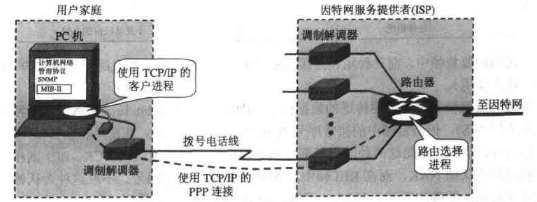
6.6 点对点数据链路协议
点到点通信场景
路由器到路由器（router-router leased line connection）
通过modem拨号上网，连到路由器或接入服务器（dial-up host-router connection）
Notes:
无论是路由器到路由器还是通过modem拨号上网，连到路由器或接入服务器，在线路上都需要一些点到点的数据链路层协议，完成成帧、差错控制等功能。有两个协议普遍使用，SLIP和PPP。

Slide 47
SLIP协议
SLIP —— Serial Line IP
1984年，Rick Adams提出，RFC1055定义了细节
是一个封装协议，定义了一系列字符将IP包在串行线路上变成帧格式
用一个标记字节（0xC0）来定界，采用字符填充技术；
存在问题
不提供差错校验
只支持IP
IP地址不能动态分配
不提供身份认证
多种版本并存，互连困难
Notes:
SLIP：串行线路IP
新版本提供TCP和IP头压缩技术，连续分组常常共用许多头部字段。也采用增量发送。
SLIP出现较早，目的是使用modem连接到internet。

Slide 48
PPP协议
RFC 1661，RFC 1662，RFC 1663
提供差错校验、支持多种协议、允许动态分配IP地址、支持认证等。
以帧为单位发送，而不是原始IP包；
包括两部分
链路控制协议LCP（Link Control Protocol）
建立、配置和测试数据链路连接
网络控制协议NCP（Network Control Protocol）
建立、配置不同网络层协议
Notes:
https://baijiahao.baidu.com/s?id=1666494976423005715&wfr=spider&for=pc
https://blog.csdn.net/weixin_34082854/article/details/92792970

Slide 49
PPP帧格式
标记域：01111110，字符填充；
地址域：11111111
控制域：缺省值为00000011，表示无序号帧，不提供使用序号和确认的可靠传输；但是在不可靠线路上，可使用有序号的可靠传输。
协议域：指示净负荷中是何种包，比如IP，IPX等。缺省大小为2个字节。
净负荷域：变长，缺省为1500字节；
校验和域：2或4个字节
Notes:
地址域是11111111，表明所有站的状态都是为了接收帧，类似于广播。
控制域：二进制序列00000011，要求用户数据传输采用无序帧。
净负荷域：也称为有效载荷

Slide 50
PPP工作状态迁移
Notes:
参见p176
LCP进行商议的选项包括对数据帧设置最大的有效载荷大小，身份验证，选择使用的协议，进行线路质量监控，以及选择各种头部压缩方式。
NCP网络控制协议用来协商是否采用报头压缩，也可以动态地协商确定链路每一端的IP地址。

Slide 51
6.7 以太网
以太网产生背景
局域网诞生：20世纪80年代，微型机发展迅速，彼此需要近距离相互通信，共享资源；
局域网是一种将小区域内的各种通信设备互连在一起的通信网络。
以太网是局域网的典型代表，当前几乎垄断了局域网市场。
Notes:
无论是路由器到路由器还是通过modem拨号上网，连到路由器或接入服务器，在线路上都需要一些点到点的数据链路层协议，完成成帧、差错控制等功能。有两个协议普遍使用，SLIP和PPP。

Slide 52
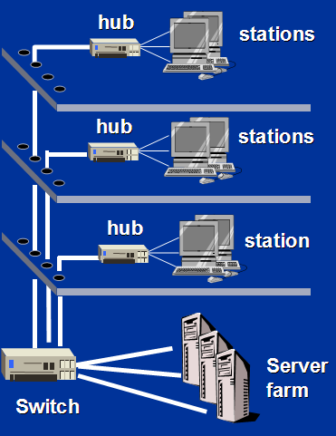
局域网基本特征
ü
覆盖范围小
房间、建筑物、园区范围
距离≤
25
km
ü
高传输速率
10
Mbps
～
10000Mbps
ü
低误码率
10
-
8
～
10
-
10
ü
采用基带传输
ü
为一个单位所拥有，自行建
设，不对外提供服务

Slide 53
IEEE 802局域网络体系结构
IEEE 802与OSI网络体系结构比较

Slide 54
IEEE 802标准间的关系

Slide 55
IEEE802 数据链路层划分子层
将功能中与硬件相关的部分和与硬件无关的部分分开，降低实现的复杂度。
传统共享式局域网特点：共享信道，需要解决介质访问控制（MAC）问题。
划分子层可以使帧的传输独立于介质和MAC方法。
LLC： 与介质、拓扑无关
MAC：与介质、拓扑相关

Slide 56
IEEE 802.3 和 Ethernet
Xerox 设计了2.94Mbps的采用CSMA/CD协议的Ethernet
Xerox, DEC, Intel共同制定了10Mbps的CSMA/CD以太网标准
IEEE定义了采用1-坚持型CSMA/CD技术的802.3局域网标准，速率从1M到10Mbps，802.3标准与以太网协议略有差别。 Ethernet和IEEE 802.3的帧格式不同。

Slide 57
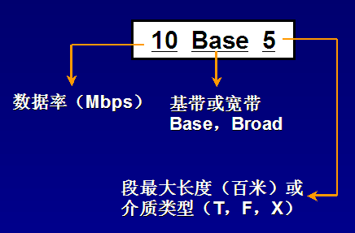
以太网物理层类型
10Base5 粗同轴电缆
10Base2 细同轴电缆
10BaseT 双绞线
10BaseF 光纤MMF
100BaseT 双绞线
100BaseF 光纤MMF/SMF
1000BaseX 屏蔽双绞线/MMF/SMF
1000BaseT 双绞线
10GBaseX、10BaseR（局域网，编码方式不同）
10GBaseW（广域网）
40GbaseCR4、100GBaseSR10、100GBaseCR10 ......

Slide 58
传统以太网的介质访问控制方法

Slide 59
二进制指数退避算法
将冲突发生后的时间划分为长度为51.2微秒的时槽
发生第一次冲突后，各个站点等待 0 或 1 个时槽再开始重传；
发生第二次冲突后，各个站点随机地选择等待0, 1, 2或3个时槽再开始重传；
第 i 次冲突后，在 0 至 2^{i}-1 间随机地选择一个等待的时槽数，再开始重传；
10次冲突后，选择等待的时槽数固定在0至2¹⁰—1之间；
16次冲突后，发送失败，报告上层。

Slide 60
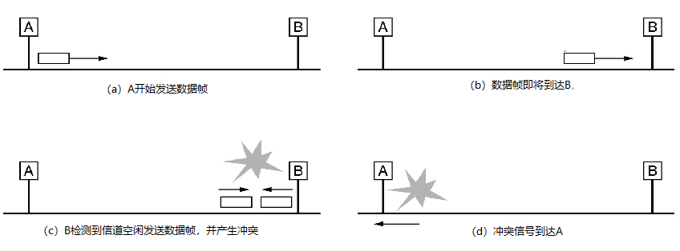
最短帧长制约
为了检测到所有冲突，避免帧的第一个比特到达电缆的远端前帧已经发完，帧发送时间应该大于往返延迟时间（冲突检测时间）；
10Mbps LAN，最大冲突检测时间为51.2微秒，最短帧长为64字节；
网络速度提高，最短帧长也应该增大或者站点间的距离要减小。

Slide 61
以太网的帧格式（1）
PA： 前同步码 - 10101010序列，用于使接收方与发送方同步
SFD： 帧首定界 -- 10101011
DA： 目的MAC地址； SA： 源MAC地址
LEN：数据长度（数据部分的字节数）（0-1500B）
Type： 类型。高层协议标识
LLC PDU+pad -- 最少46字节, 最多1500字节
Pad：填充字段，保证帧长不少于64字节(若Data域≥46字节，则无Pad)
FCS： 帧校验序列（CRC-32）

Slide 62
以太网的帧格式（2）
目的地址和源地址
共6个字节，前三个字节由IEEE802分配给厂商，后三个字节由厂商唯一地分配给所生产的网卡。
以太网对目的地址的最高位有定义，为“0”表示单播，为“1”表示多播或广播。若广播要求目的地址全“1”。
IEEE802.3对目标地址的最高位和次高位都有定义，最高位与以太网相同。次高位为“0”表示全局管理地址，为“1”局部管理地址，一般情况下总为全局管理地址（由IEEE802分配）。

Slide 63
以太网的帧格式（3）
长度或类型
长度字段（IEEE802.3）
表示LLC-PDU的字节数，范围46~1500。当长度小于46字节时，需要在帧填充字段中填“0”。
类型字段（以太网）
说明高层使用的协议，如IP,IPX等。
为保证以上两种帧可以兼容，类型字段的类型码需大于1536D(0600H)，如0800H表示IP,8137H为IPX等。若此字段的值小于(0600H)表示为IEEE802.3类型的帧。

Slide 64
快速以太网
产生背景
1995年，IEEE通过802.3u标准，实际上是802.3的一个补充。原有的帧格式、接口、规程不变，只是将比特时间从100ns缩短为10ns。
快速以太网标准
100Base-TX
100Base-FX
100Base-T4

Slide 65
传统以太网与快速以太网技术比较
项目 | 传统以太网 | 快速以太网
速率 | 10Mbps | 100Mbps
IEEE标准 | 802.3 | 802.3u
介质访问协议 | CSMA/CD | CSMA/CD
拓扑结构 | 总线型或星型 | 星型
传输介质 | 同轴电缆、光纤、UTP | UTP、STP、光纤
HUB到工作站最大距离 | 100米 | 100米
介质独立接口 | AUI | MII

Slide 66
传统以太网与快速以太网MAC参数比较
参数 | 传统以太网 | 快速以太网
冲突检测时间片 | 512位时 | 512位时
帧际间隙 | 9.6μs（最小） | 0.96μs（最小）
重试上限 | 16次 | 16次
退避上限 | 10（幂指数） | 10（幂指数）
最大帧字节数 | 1518 | 1518
最小帧字节数 | 64 | 64
地址长度 | 48位 | 48位

Slide 67
传统以太网与快速以太网物理规范比较
 | 10Base-T | 100Base-TX | 100Base-FX | 100Base-T4
编码方法 | 曼彻斯特编码 | 4B/5B | 4B/5B | 8B/6T
传输介质 | UTP3类以上 | UTP5类以上或STP1类 | 多模或单模光纤 | UTP3类以上
信号频率 | 20MHz | 125MHz | 125MHz | 25MHz
要求缆对数量 | 2 | 2 | 2 | 4
发送线对数 | 1 | 1 | 1 | 3
网段距离 | 100m | 100m | 150/412/2000m | 100m
全双工能力 | 有 | 有 | 有 | 无

Slide 68
千兆以太网
千兆以太网（Gigabit Ethernet）/吉以太网
802.3z（1000BaseX标准）
1000Base-SX 针对短波长（850nm）的多模光纤上
1000Base-LX 针对长波长(1300nm)的单模或多模光纤
1000Base-CX就是针对低成本、优质的屏蔽双绞线或同轴电缆。
802.3ab（1000BaseT标准）
使用4对5类、超5类、6类UTP双绞线，将传输距离扩展到100米，非屏蔽双绞线缆的工作方式，最长传输距离为100米。

Slide 69
千兆以太网改进技术（1）
千兆以太网保留了原来的以太帧格式和CSMA／CD的基本内容，但引入了两项新技术：载波延伸 (carrier extension)和帧突发（packet bursting)。
千兆以太网可以采用半双工和全双工两种方式，在全双工模式下，无冲突发生，不使用冲突检测。
千兆以太网的最小帧长仍保持64字节不变，但规定争用期为512字节。当发送一帧时，如果帧长小于512字节，那么物理层将发送一个特殊的“扩展载波”符号序列进行填充，直至发送时长达到512字节。
为了改善短帧的传送效率，千兆以太网标准又增加了帧突发的功能。

Slide 70
千兆以太网改进技术（2）
帧突发
发方被允许连续发送若干帧，其中第一个帧按CSMA/CD规则发送。
第一个短帧，必须进行载波扩展至一个512B时槽。若该帧发送成功，发方就可继续发其他帧直至发完数据或达到一次帧突发的最大长度限制。
发方为了连续占有信道，用96位载波扩展填充帧间隙IFG，这样其他主机在IFG期间仍可继续监听到载波，不会启动发送。
冲突只能发生在第一个时槽之内。因此，以后连续发送的帧即使是短帧也不必再进行载波扩展。

Slide 71
10吉比特以太网
10吉比特以太网（万兆以太网）特点
不再支持单工模式，只定义了全双工模式；
由于传输速率高，只能使用光纤作为传输介质；
不采用带冲突检测的载波监听多址访问协议（CSMA/CD）协议；
使用64B/66B和8B/10B两种编码方式；
定义了两种物理层，分别用于支持局域网和广域网。

Slide 72
40/100G 以太网
2006年7月，IEEE802.3成立了高速研究小组（HSSG）来定义100G比特以太网（GbE）标准，2007年12月，HSSG正式转变为IEEE802.3ba特别工作小组，来制定在光纤和铜线上实现40 Gbps和100 Gbps数据速率的以太网标准。
100Gbps以太网适用于聚合及核心网络应用
40 Gbps以太网则适用于服务器和存储应用
40G/100G以太网保留了早期以太网的一些规范，例如仍采用以太网MAC帧的格式，和10GE接口一样，仅支持全双工模式，支持光纤物理承载与数据传送方式等。
40G/100G通过CGMII/XLGMII接口与物理层实体相连。

Slide 73
网桥定义与特征
网桥（bridge）是工作在数据链路层的一种网络互连设备，它在互连的LAN之间实现帧的存储和转发。
网桥特征
网桥在数据链路层上实现局域网互连；
网桥能够互连两个采用不同数据链路层协议、不同传输介质与不同传输速率的网络；
网桥以接收、存储、地址过滤与转发的方式实现互连的网络之间的通信；
网桥需要互连的网络在数据链路层以上采用相同的协议；
网桥可以分隔两个网络之间的广播通信量，有利于改善互连网络的性能与安全性。

Slide 74
透明网桥/生成树网桥
工作原理
网桥工作在混杂（promiscuous）方式，接收所有的帧；
接收到帧后，通过查询地址/端口对应表来确定是丢弃还是转发；
网桥刚启动时，地址/端口对应表为空，采用洪泛（flooding）方法转发帧；
在转发过程中采用逆向学习（backward learning）算法收集MAC地址。网桥通过分析帧的源MAC地址得到MAC地址与端口的对应关系，并写入地址/端口对应表；
网桥软件对地址/端口对应表进行不断的更新，并定时检查，删除在一段时间内没有更新的地址/端口项；

Slide 75
网桥工作流程

Slide 76
以太网交换机
以太网交换机是在多端口网桥的基础上发展起来的，是一种改进的局域网桥。
与传统的网桥相比
能提供更多的端口，直接连接计算机
大多采用基于硬件的转发机制，性能更好
一般用于连接同种类型的局域网
以太网交换机类型
存储转发式交换
直通式交换
碎片交换方式

Slide 77
以太网交换机优势
可连接不同速率的网段及节点
不再采用传统以太网的广播方式，而采用点-点的方式工作，提高了安全性
同时提供多条信道，允许不同用户对之间的并发传输
隔离了冲突域，从而减少了冲突的发生，通信效率更高
网络升级平滑，最大限度重用原来的设备

Slide 78
虚拟局域网
虚拟局域网定义
在交换式局域网的基础上，采用网络管理软件构建的可跨越不同网段、不同网络的端到端的逻辑网络
虚拟局域网的优点
网络设备的移动、添加和修改的管理开销减少
可以控制广播风暴
可提高网络的安全性

Slide 79
虚拟局域网划分方法
基于端口的划分
单交换机端口定义
多交换机端口定义
基于MAC地址的划分
基于网络层的划分
基于IP组播的划分

Slide 80
单交换机端口定义VLAN

Slide 81
多交换机端口定义VLAN

Slide 82
802.1Q 帧格式
Notes:
•TPID － 为固定值，用来指明标签类型，值为8100（hex）。当帧中的Type 也为8100时，该帧传送标签 IEEE 802.1Q/802.1P。
•TCI － 标签控制信息字段，包括以下字段：
o用户优先级User Priority：定义了8级用户优先级。
o规范格式指示器CFI：以太网交换机中，规范格式指示器总被设置为0。由于兼容特性，CFI 常用于以太网和令牌环之间，如果在以太网端口接收的帧具有 CFI，那么设置为1，表示该帧不进行转发，这是因为以太网端口是一个无标签端口。
oVLAN ID（VID）：VLAN ID 是 VLAN 的标识符，用于指明帧属于哪个VLAN，该字段为12位，因此支持4096（212） 个VLAN 。

Slide 83
6.8 无线局域网
无线局域网的优点
灵活性和移动性
安装便捷
易于进行网络规划和调整
故障定位容易
易于扩展
无线局域网拓扑类型
无中心拓扑
有中心拓扑

Slide 84
IEEE802.11标准系列
 | 802.11 | 802.11a | 802.11b | 802.11g | 802.11n | 802.11ac | 802,11ax
发布时间 | 1997 | 1999 | 1999 | 2003 | 2009 | 2013 | 2016
工作频段 | 2.4GHz | 5 GHz | 2.4GHz | 2.4GHz | 2.4/5GHz | 5 GHz | 2.4/5GHz
非重叠信道 | 3 | 13 (中国5个) | 3 | 3 | 2.4G 3个 5G 13个 | 13 (中国5个) | 13 (中国5个)
调制方式 | FHSS/DSSS | OFDM | CCK/DSSS | CCK/OFDM | MIMO/OFDM | MIMO/OFDM | MIMO/OFDM
理论速率 | 2Mbps | 54 Mbps | 11 Mbps | 54 Mbps | 600 Mbps | 3.47Gbps | 9.6Gbps
实际速率 | 1Mbps | 22 Mbps | 5 Mbps | 22 Mbps | 100 Mbps | 2.2 Gbps | 6Gbps
兼容性 | - | - | - | 802.11b | 802.11a/b/g | 802.11a/n | 802.11 a/b/h/n/ac

Slide 85
IEEE 802.11网络模式
独立基本服务集网络
IBSS-Independent Basic Service Set
基本服务集网络
BSS-Basic Service Set
扩展服务集网络
ESS-Extent Service Set

Slide 86
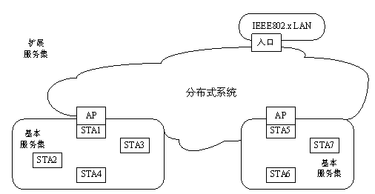
802.11 无线局域网相关概念

Slide 87
802.11 无线局域网相关概念
接入点 (Access Point, AP)：通过该节点，工作站节点可以通信；
工作站 (Station, STA)：连接到IEEE 802.11网络中的设备；
基本服务集(Basic Service Set，BSS)：不需要中间设备直接通信的STA集合；
基本服务区(Basic Service Area，BSA)：BSS的覆盖范围称为基本服务区；
分布式系统 (Distributed System，DS)：将数据帧转发到目标节点；
无线分布式系统(Wireless Distribution System，WDS)：用于在不同802.11网络间传递数据一种特殊DS，AP之间通过无线方式直接通信；
扩展服务集 (Extend Server Set，ESS)：所有通过DS连接的BSS集合；
服务集标识 (Service Set Identifier，SSID)：用来标识一个802.11无线网络；
基本服务集标识 (Basic Service Set Identifier，BSSID)：标识AP管理的BSS；
节点漫游（Station Roaming，SR）:又称为BSS切换（BSS Transition），指STA从一个AP过渡到另一个AP并建立关联的过程。

Slide 88
802.11 体系结构

Slide 89
IEEE 802.11的MAC子层
分布协调功能子层
DCF—Distributed Coordination Function
数据传输的基本方式，作用于信道竞争期
保证每个节点使用CSMA算法来竞争信道的发送权，是必须的；
点协调功能子层
PCF—Point Coordination Function
工作于非竞争期，使用集中控制接入算法
保证某些节点能优先使用信道，可选的。
DCF与PCF总是交替出现的

Slide 90
CSMA/CA协议
802.3采用CSMA/CD协议进行共享信道的控制，IEEE 802.11采用CSMA/CA进行无线共享信道控制。
冲突检测要求无线网卡必须能够同时收发信号，高频无线电子电路难以实现；
无线网络环境存在的隐藏节点和暴露节点问题导致冲突检测困难；
无线局域网中的节点间距可能很远，信号衰减可能造成其他节点无法检测到冲突。

Slide 91
隐藏节点与暴露节点问题
A给B发送信号时，C看不到；此时C再给B发送信号，导致冲突。
B给A发送信号时，C看到了；实际上此时C给D发送信号并不会冲突。

Slide 92
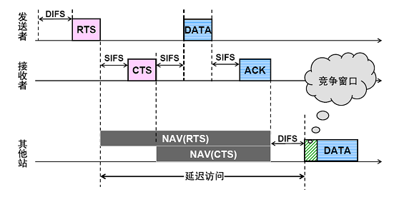
CSMA/CA工作流程

Slide 93
虚拟载波侦听
在发送者发送的RTS帧中包含了节点发送数据所需要占用信道的时间；
其他节点根据这个占用信道时间信息建立网络分配矢量（NAV—Network Allocation Vector）定时器，指示在进行下次信道空闲检测前还需等待的时间；
虚拟载波侦听：NAV机制使得节点不需要时刻监听无线信道状态却可以确定信道何时变成空闲。

Slide 94
蓝牙网络
蓝牙技术适用于短距离无线通信，工作于全球可用的2.4GHz ISM频段，采用跳频技术，传输率为1Mbps，采用时分双工（TDD）方案进行全双工通信。
蓝牙组网方式
微微网（Piconet）：以自组织组网方式（Ad Hoc）连接的一种微型网络，由1个主设备单元和最多7个从设备单元构成。
散射网（Scatternet）单个微微网规模、距离都受限，多个微微网互连在一起就构成了蓝牙散射网。

Slide 95
蓝牙微微网和散射网

Slide 96
ZigBee网络
Zigbee是一种应用于短距离范围内，低传输速率的无线通信技术，对应于IEEE 802.15.4标准。
构成：协调器（只有一个）、路由器、终端。

Slide 97
移动网络
移动网络（mobile network）/蜂窝网络（cellular network）
是一种移动通信硬件架构，利用无线电波在空间传递信息
分类：模拟蜂窝网络和数字蜂窝网络
核心问题：有限可用频率有秩序地提供给更多用户使用而不相互干扰。

Slide 98
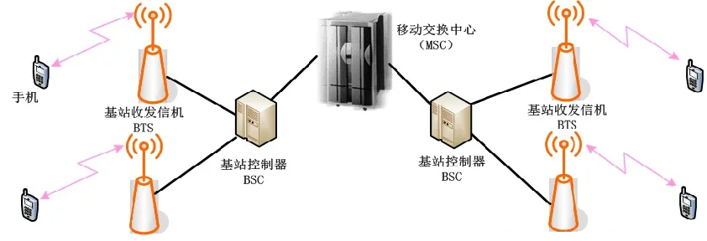
移动网络基本结构
移动站点（Mobile Station，MS）：即用户设备，可以是车载台、便携台和手机等
基站子系统（Base Station System，BSS）：包括基站收发台（Base Transceiver Station，BTS）和基站控制器（Base Station Controller，BSC）
移动交换中心（Mobile Switching Center，MSC）：提供网络系统管理功能

